Slide 1
Cilvēka papilomas vīrusa (CPV) testēšana dzemdes kakla uztriepēs:
Kāpēc to veic?
Kā tā tiek veikta?
Ko darīt ar testa rezultātiem??
Juris Jansons
Maria Isaguliants
RSU, HPV LZP project group

Slide 2
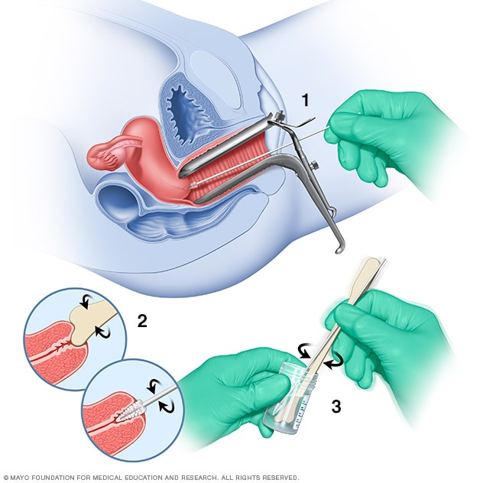
Kas ir Pap uztriepe vai Pap tests (Papanicolaou tests)?
Vagīnā tiek ievietots spogulis, lai to paplašinātu. Pēc tam makstī tiek ievietota slotiņa, lai savāktu šūnas no dzemdes kakla. Šūnas tiek pārbaudītas mikroskopā, lai noteiktu slimības pazīmes.

Slide 3
Kāpēc veikt PAP/dzemdes kakla iztriepes testu?
Pap uztriepe atklāj izmaiņas dzemdes kakla šūnās, kas var veicināt vēža attīstību nākotnē.
Šo šūnu agrīna noteikšana ar Pap uztriepi ir pirmais solis, lai apturētu iespējamo dzemdes kakla vēža attīstību.
Savlaicīga dzemdes kakla vēža noteikšana ar Pap uztriepi sniedz lielākas iespējas izārstēties.

Slide 4
Globālie rezultāti pēc dzemdes kakla uztriepes testēšanas ieviešanas – mirstības samazinājums no dzemdes kakla vēža!

Slide 5
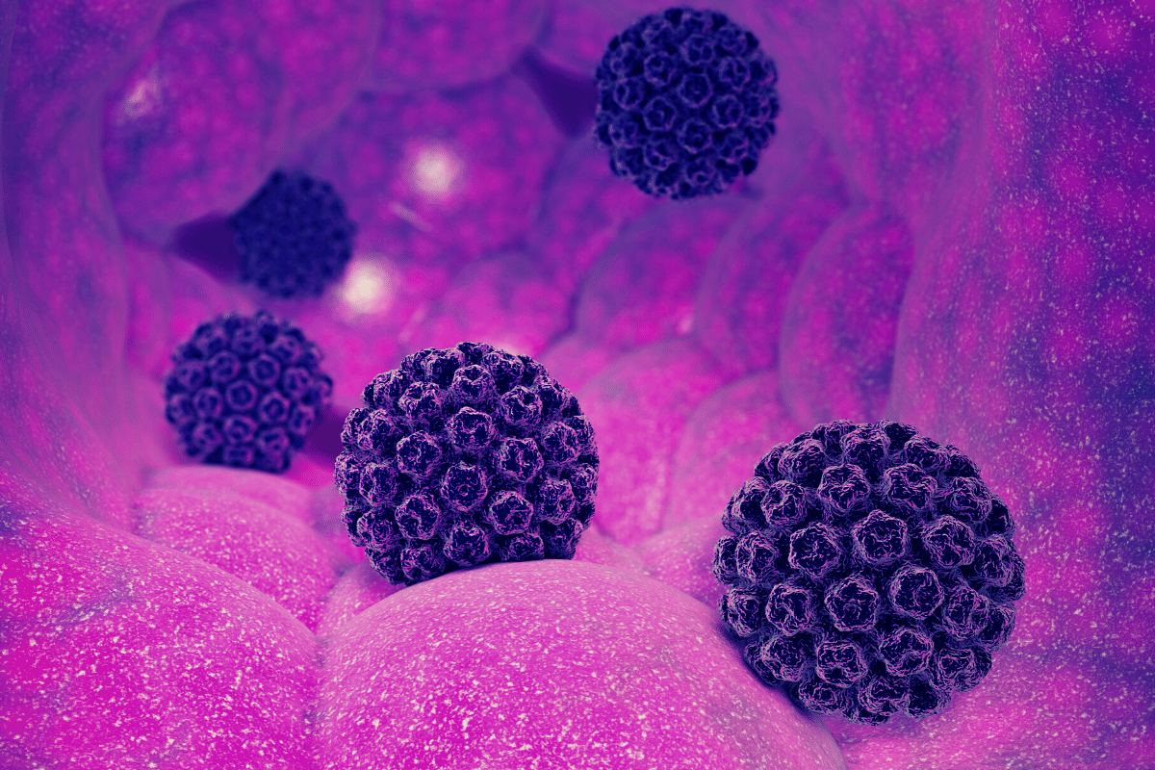
1983. gadā Dr. zur Hausens pierādīja, ka dzemdes kakla vēzi izraisa CILVĒKA PAPILLOMAS VĪRUSS (CPV).
2008. gadā viņš saņēma Nobela prēmiju medicīnā par šo atklājumu.

Slide 6
Kas ir cilvēka papilomas vīruss (CPV)?
Cilvēka papilomas vīruss (HPV) ir izplatīts vīruss, kas var inficēt dažādas ķermeņa daļas.
CPV izplatās nonākot tiešā kontaktā ar inficēta cilvēka gļotādu un ārējo dzimumorgānu ādu.
Kādas slimības izraisa CPV?
Ir dažādi CPV veidi (>200).
Tie izraisa dažādas slimības.
Ne visi CPV izraisīs redzamus simptomus.Daudzi cilvēki ar CPV infekciju to nezina.

Slide 7
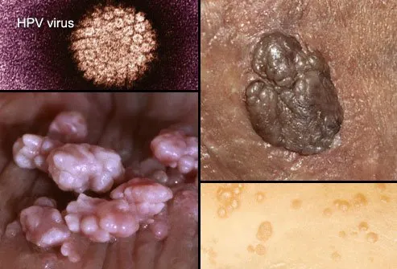
Daži CPV veidi var izraisīt kārpas jebkurā ķermeņa daļā. Tas ietver dzimumorgānu zonu.
Kārpas parasti ir nesāpīgas, bet izraisa niezi vai diskomfortu.
CPV, kas izraisa kārpas, sauc par “zema riska”, jo tie nav saistīti ar vēzi.

Slide 8
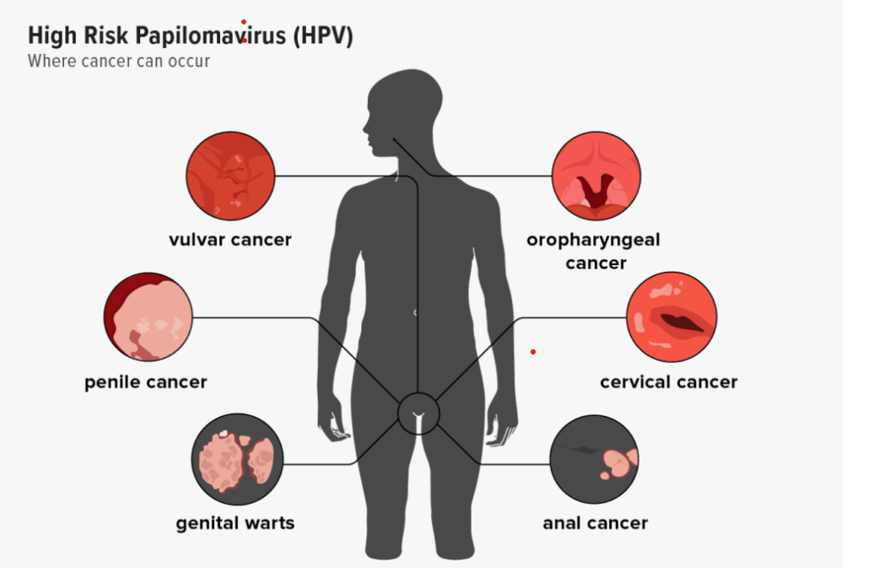
Citi CPV veidi ir ‘augsta riska’
Maina veselas šūnas uz priekšvēža šūnām.
Var attīstīties vēzis, ja netiek ārstētas.
Augsta riska CPVs izraisa 5% vēžu visā pasaulē:
>95% dzemdes kakla vēzis
90% anālās atveres vēzis
78% vagīnas vēzis
60% rīkles, mēles vēzis 25% vulvas jeb ārējo dzimumorgānu vēzis
50% dzimumlocekļa vēzis

Slide 9
Tādēļ ir jāveic CPV un PAP testi!
Latvijā: Vecumā no 25 līdz 29 gadiem – PAP tests
Pirmais Pap tests 25 gadu vecumā, tad ik pēc 3 gadiem.
Latvijā: Vecumā no 30 līdz 70 gadiem – CPV tests
CPV tests ik pēc 5 gadiem

Slide 10
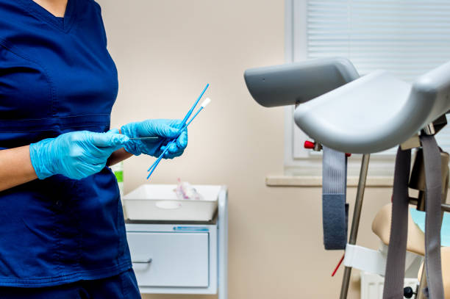
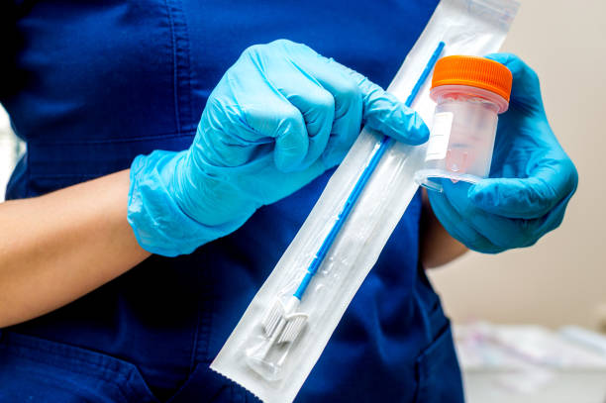
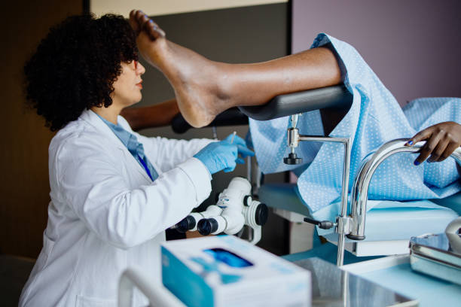
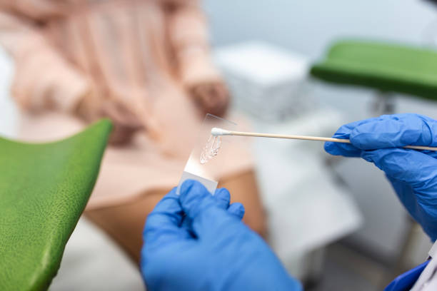
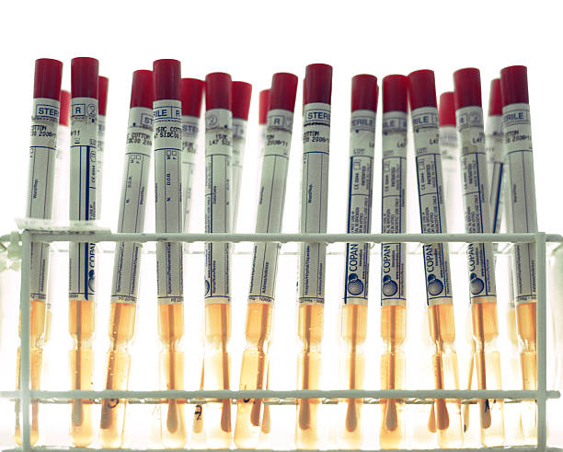
Dzemdes kakla uztriepes ceļš līdz laboratorijas analīzei
CPV testi sertificētā diagnostikas laboratorijā

Slide 11
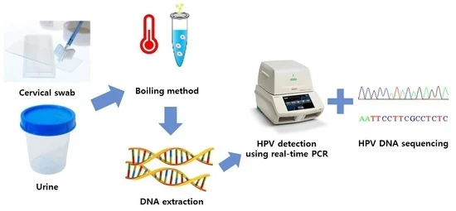
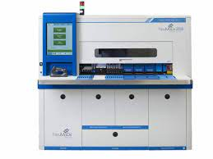
Kā dzemdes kakla iztriepe tiek izmantota, lai noteiktu CPV?
CPV66, CPV51, CPV33, CPV56, CPV45, CPV59, CPV39, CPV35, CPV68, CPV58, CPV16, CPV52, CPV18, CPV31

Slide 12
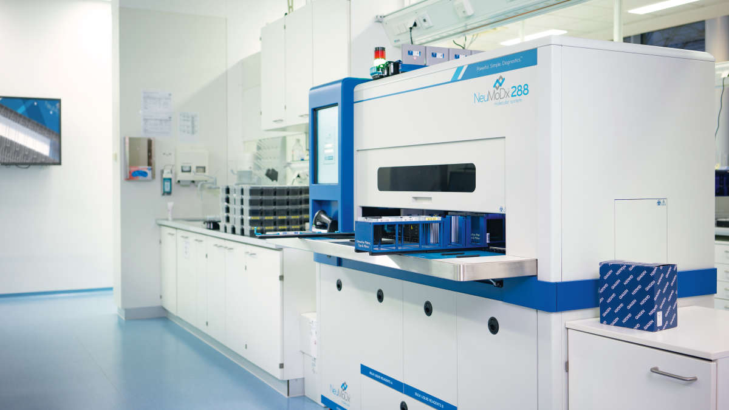
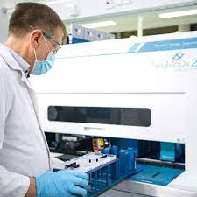
Kā izskatās diagnostikas laboratorija?

Slide 13
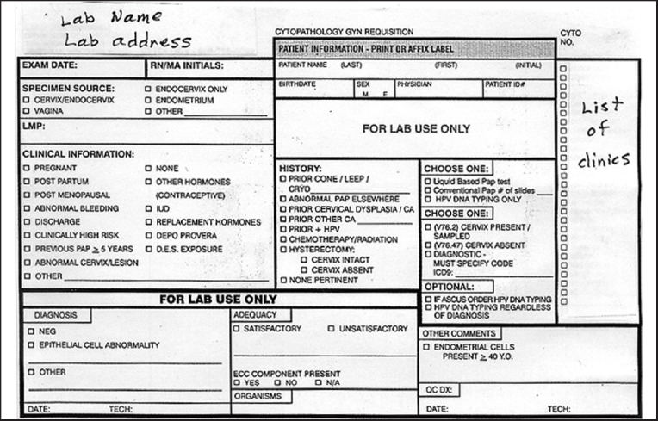
Kādus rezultātus Jūs redzat?

Slide 14
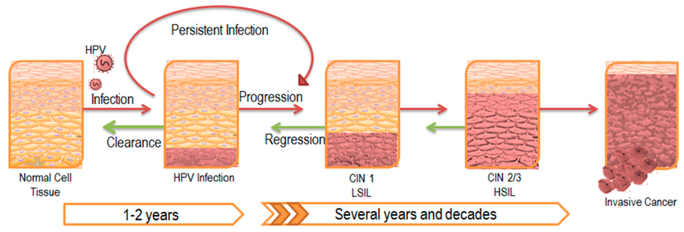
Kas notiks, ka ir pozitīvs CPV testa rezultāts?
70% CPV infekciju spontāni attīrās 1 gada laikā, līdz 90% 2 gadu laikā.
Pārējos gadījumos infekcija turpinās.
Progresēšana no zemas līdz augstas pakāpes bojājumam 10-12% gadījumu. Laiks - 7-15 gadi.
Progresēšana no CIN2/3 līdz dzemdes kakla vēzim – 10%. Laiks - 10-25 gadi.

Slide 15
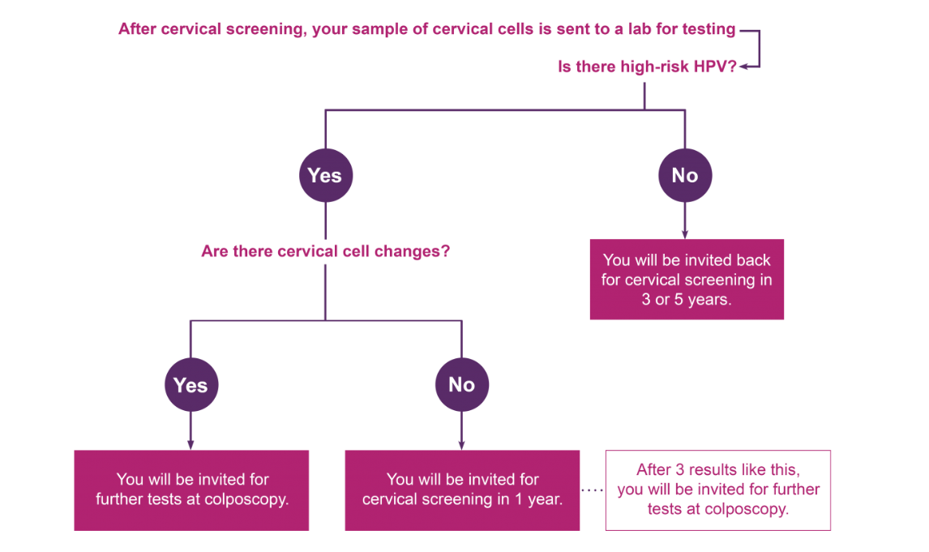
Ko darīt pēc pozitīva CPV testa rezultāta saņemšanas?
Turpināt veikt testus regulāri!

Slide 16
Kādus rezultātus redz pētnieki?
Sample No | Patient Id | Well | Name | Type | Auto Interpretation | Remark | Quasar 670 | FAM |  |  | HEX |  |  | Cal Red 610 |  |  | Quasar 670 |  | Quasar 705
 |  |  |  |  |  |  | IC | 66 | 45 | 58 | 51 | 59 | 16 | 33 | 39 | 52 | 35 | 18 | 56 | 68 | 31
1 |  | A01 | MT1962 | SAMPLE | High-risk HPV | "51(++),16(++)" | +++ | - | - | - | ++ | - | ++ | - | - | - | - | - | - | - | -
2 |  | B01 | LP1974 | SAMPLE | High-risk HPV | 16(+++) | +++ | - | - | - | - | - | +++ | - | - | - | - | - | - | - | -
3 |  | C01 | LA1963 | SAMPLE | High-risk HPV | "16(++),18(+)" | ++ | - | - | - | - | - | ++ | - | - | - | - | + | - | - | -
4 |  | D01 | GS1948 | SAMPLE | High-risk HPV | 16(+++) | +++ | - | - | - | - | - | +++ | - | - | - | - | - | - | - | -
5 |  | E01 | AS1954 | SAMPLE | High-risk HPV | 16(+++) | +++ | - | - | - | - | - | +++ | - | - | - | - | - | - | - | -
6 |  | F01 | SJ1973 | SAMPLE | High-risk HPV | 16(+++) | ++ | - | - | - | - | - | +++ | - | - | - | - | - | - | - | -
7 |  | G01 | ET1982-1 | SAMPLE | High-risk HPV | 16(+++) | +++ | - | - | - | - | - | +++ | - | - | - | - | - | - | - | -
8 |  | H01 | ET1982-2 | SAMPLE | High-risk HPV | 16(+++) | +++ | - | - | - | - | - | +++ | - | - | - | - | - | - | - | -
9 |  | A02 | SS1969 | SAMPLE | High-risk HPV | 16(+++) | +++ | - | - | - | - | - | +++ | - | - | - | - | - | - | - | -
10 |  | B02 | LT1989 | SAMPLE | High-risk HPV | "16(++),33(++),31(+)" | +++ | - | - | - | - | - | ++ | ++ | - | - | - | - | - | - | +
11 |  | C02 | LR1961 | SAMPLE | High-risk HPV | 16(+++) | +++ | - | - | - | - | - | +++ | - | - | - | - | - | - | - | -
12 |  | D02 | GL1963 | SAMPLE | High-risk HPV | 16(++) | ++ | - | - | - | - | - | ++ | - | - | - | - | - | - | - | -
13 |  | E02 | KR1988 | SAMPLE | High-risk HPV | 16(++) | ++ | - | - | - | - | - | ++ | - | - | - | - | - | - | - | -
14 |  | F02 | VN1933 | SAMPLE | High-risk HPV | 16(+++) | +++ | - | - | - | - | - | +++ | - | - | - | - | - | - | - | -
15 |  | G02 | LU1956 | SAMPLE | High-risk HPV | 16(+++) | ++ | - | - | - | - | - | +++ | - | - | - | - | - | - | - | -
16 |  | H02 | NS1937 | SAMPLE | High-risk HPV | 16(++) | +++ | - | - | - | - | - | ++ | - | - | - | - | - | - | - | -
17 |  | A03 | JR1981 | SAMPLE | High-risk HPV | 16(+++) | +++ | - | - | - | - | - | +++ | - | - | - | - | - | - | - | -
18 |  | B03 | EH1995 | SAMPLE | High-risk HPV | 16(+++) | +++ | - | - | - | - | - | +++ | - | - | - | - | - | - | - | -
19 |  | C03 | NS1939 | SAMPLE | High-risk HPV | 16(+) | +++ | - | - | - | - | - | + | - | - | - | - | - | - | - | -
24 |  | H03 | NC | NC | Negative Control(-) |  | - | - | - | - | - | - | - | - | - | - | - | - | - | - | -
25 |  | A04 | PC1 | PC | Positive Control(+) |  | +++ | +++ | - | - | +++ | - | - | +++ | - | - | - | - | +++ | - | -
26 |  | B04 | PC2 | PC | Positive Control(+) |  | - | - | +++ | - | - | +++ | - | - | +++ | - | +++ | - | - | +++ | -
27 |  | C04 | PC3 | PC | Positive Control(+) |  | - | - | - | +++ | - | - | +++ | - | - | +++ | - | +++ | - | - | +++

Slide 17
Mūsu atradnes prospektīvā kohortas pētījumā:
86% ”attīrījās” gada laikā, 92% pēc 2-3 gadiem
 | HR HPV positive and with cervical lesions
Cohort | At start | In 2024, nn | In 2024, %
HR HPV+/CIN2/3 from 2020-2022 (n=23) | 23 | 2 | 8,70
HR HPV+/CIN1-3 from 2023 (n=6) | 6 | 1 | 16,7

Slide 18
Mūsu atradnes: CPV16 konstatēts vairumā dzemdes displāzijas gadījumos, 100% CIN I, II
HR-HPV genotypes in by CIN grading

Slide 19
Mūsu secinājumi: CPV16 tika atrasts teju 95% dzemdes kakla vēža gadījumos; nākamais pēc izplatības ir CPV33
Augsta riska CPV genotipa izplatība atkarībā no diagnozes (retrospektīvā pētījumā)

Slide 20
Paldies, ka rūpējaties par savu veselību! Paldies par dalību pētījumā!
Paldies par rasto laiku, lai apmeklētu šodienas pasākumu!
CPV projekta komanda

Slide 21
Kā tas tika noteikts pētījumā: Anyplex™ II HPV HR Detection
Analytes HPV66, HPV51, HPV33, HPV56, HPV45, HPV59, HPV39, HPV35, HPV68, HPV58, HPV16, HPV52, HPV18, HPV31

